Slide 1
Создание биоинформационной платформы для анализа геномных данных в облачной инфраструктуре
И.В. Заигрин¹, А.В. Кураченко¹, Ф.С. Шарко¹, А.Б. Теслюк¹, А.В. Недолужко¹
¹НИЦ "Курчатовский институт"
Москва 2012

Slide 2
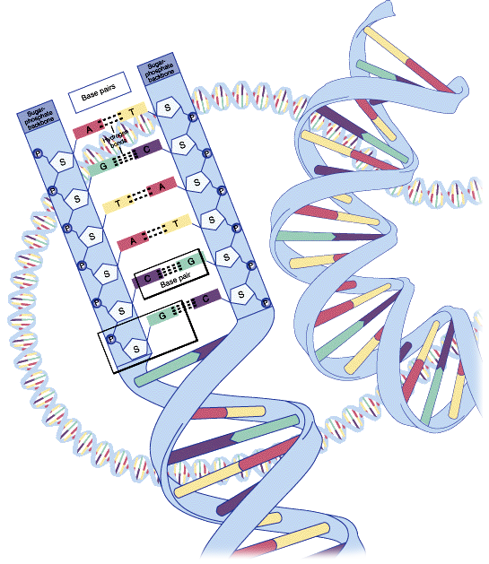
Цель проекта
Создание платформы, которая на основе существующих общедоступных и разработанных нами программ, позволит достаточно быстро и удобно обрабатывать данные геномного секвенирования различных организмов
Москва 2012

Slide 3
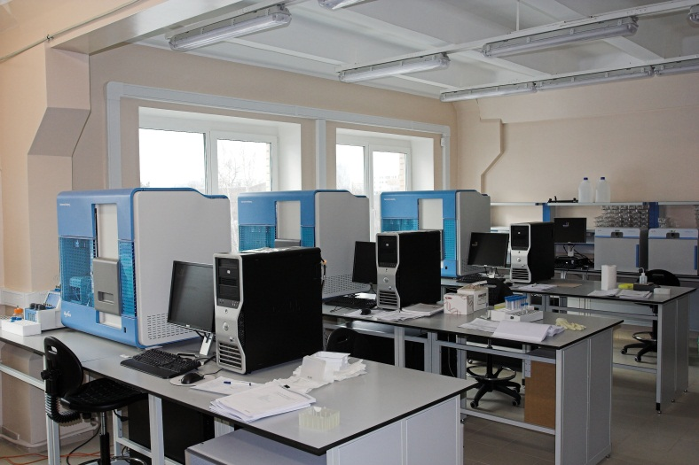
Введение
Секвенирование - определение
первичной аминокислотной или нуклеотидной последовательности
Москва 2012

Slide 4

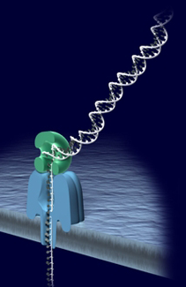
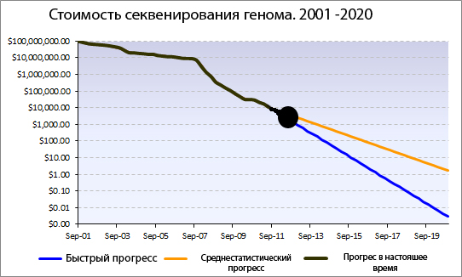
Стоимость секвенирования
Москва 2012

Slide 5



Аналоги
Genotyping from short reads using cloud computing
CloudBLAST
Москва 2012

Slide 6
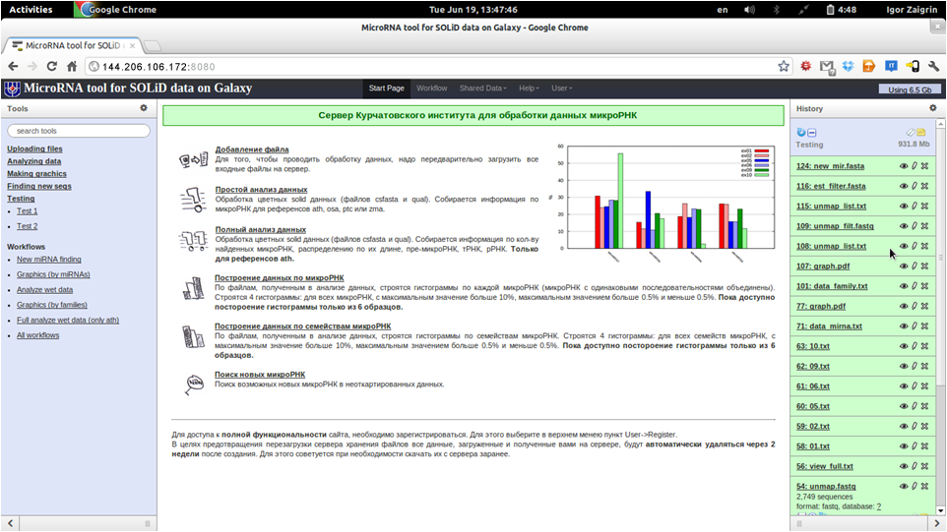
Архитектура
Москва 2012

Slide 7
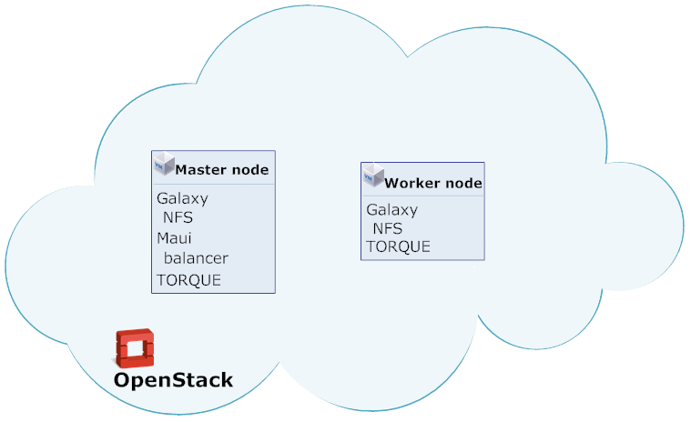
Архитектура
Москва 2012

Slide 8

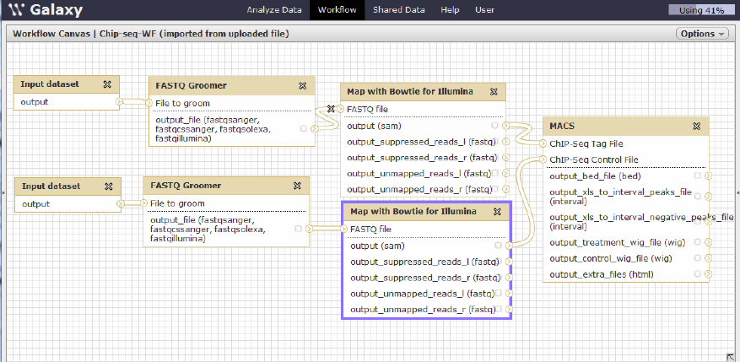
Galaxy
Открытая веб-платформа для обработкой данных геномных исследований.
Москва 2012

Slide 9

TORQUE Maui
TORQUE - менеджер распределенных ресурсов
Распределение вычислительных задач среди доступных вычислительных ресурсов.
Maui - планировщик заданий в параллельных и распределенных вычислительных системах
Москва 2012

Slide 10

OpenStack
Nova – Контроллер вычислительных ресурсов
Swift – Облачное хранилище
Glance – Сервис хранения образов виртуальных машин
Москва 2012

Slide 11
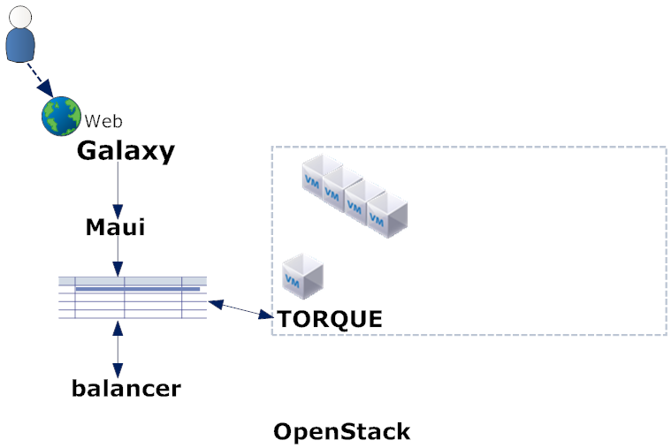
balancer
Москва 2012

Slide 12
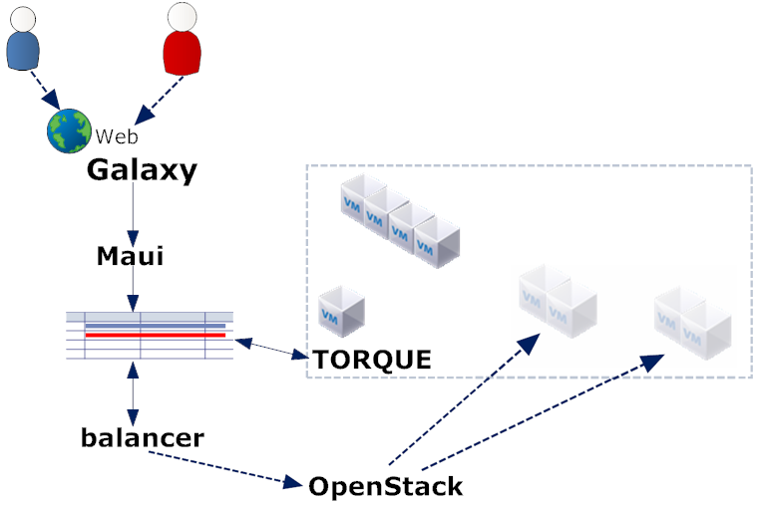
balancer
Москва 2012

Slide 13
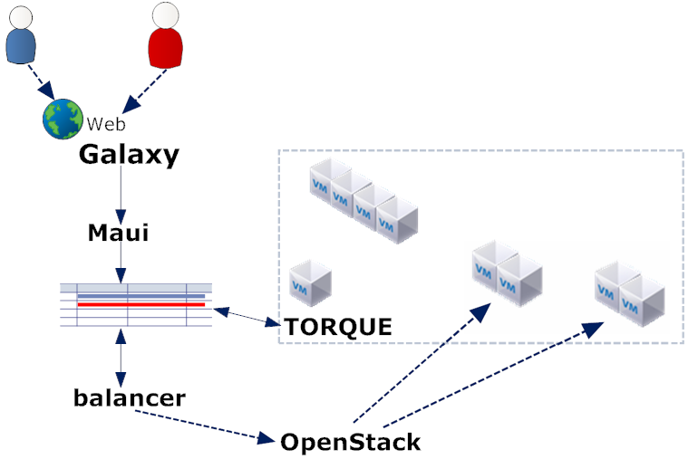
balancer
Москва 2012

Slide 14
Спасибо за внимание
Москва 2012

